Slide 1
«Масленица» презентация проекта
Составила: Чеснокова Г.М. Музыкальный руководитель МБДОУ детский сад №1 рабочего поселка Хор муниципального района имени Лазо Хабаровского края

Slide 2
I. Информационная карта проекта
Тип проекта: познавательно-творческий.
Продолжительность проекта: краткосрочный-с 4.03.19 по 11.03.19
Участники проекта: дети, родитель, взрослые.
Возраст детей: 3-7 лет.

Slide 3
Актуальность проекта
Россия богата своими традициями, обычаями, народными праздниками. Один из самых радостных и светлых праздников на Руси является большое гуляние в конце зимы «МАСЛЕНИЦА». В наше время стало уходить в прошлое народные гуляния. Во многих семьях не знают про этот праздник.
Моя задача: познакомить, рассказать, что такое праздник «Масленица», как его отмечали раньше.
В результате этого проекта дети приобретут новые знатия, узнают новые игры, потешки стихи.
Этот проект поможет родителям больше узнать об этом прекрасном праздник, вспомнить, как они с родителями отмечали «Масленицу».

Slide 4
Проблема, значимая для детей
В процессе реализации проекта:
дети узнают, что в конце зимы отмечают русский народный праздник «Масленица»
у детей сформируется представление о данном празднике
Повысится познавательный интерес детей и родителей к русской культуре,
её обычаям, обрядам
Дети и взрослые получат эмоциональное удовлетворение от совместной деятельности в процессе подготовки и проведения праздника «Масленица»

Slide 5
Цель проекта:
Формирование интереса к русским народным традициям на примере ознакомления с праздником Масленица

Slide 6
:
ЗАДАЧИ ПРОЕКТА
ДЛЯ ДЕТЕЙ:
Познакомить детей с русским народным праздником Масленицей, его историей и обычаями
Разучить с детьми заклички, загадки, песни к празднику, познакомить с правилами проведения русских народных игр
Развивать духовно-нравственные качества: доброту, великодушие, всепрощение, миролюбие, внимание и чуткость друг к другу и окружающим людям
Воспитывать чувство патриотизма, основанное на русских традициях
Развивать художественно-творческую деятельность
Формировать любовь к родине, ее традициям

Slide 7
Для родителей:
Заинтересовать родителей музыкальной деятельностью детей
Ориентировать родителей воспитанников на приобщение детей к русской культуре в семье
Развитие совместного творчества родителей и детей

Slide 8
Для педагогов
Развитие трудового потенциала у ребенка
Дать детям представление о празднике «Масленица»
Развивать любопытство, любознательность
Расширять знания детей о Масленице

Slide 9
Форма проведения итогового мероприятия проекта
«Ах, блины, блины, блины….»
Проводы «Масленицы» с чаепитием на улице

Slide 10
ФОТООТЧЕТ Просмотр детьми мультимедийно презентации «Масленица» Ситуативный разговор «Откуда к нам пришла «Масленица»

Slide 11
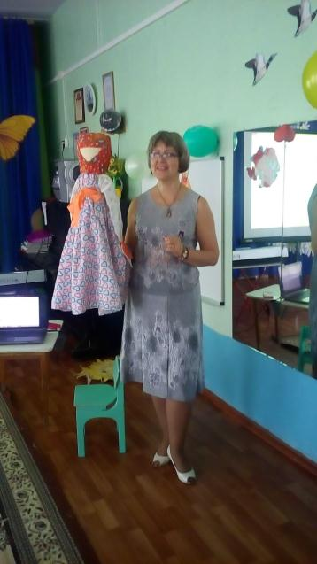
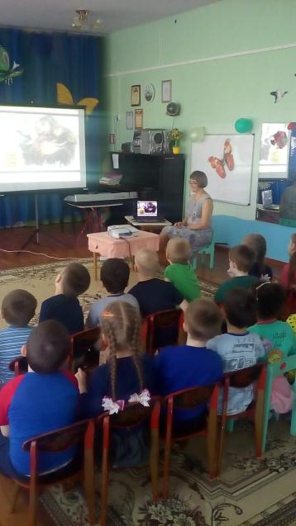
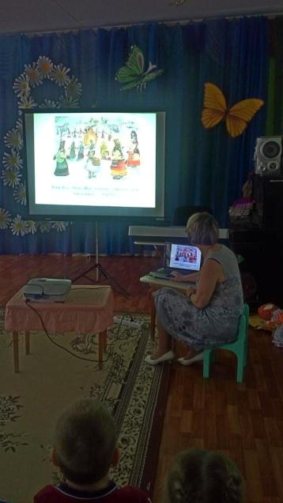

Slide 12
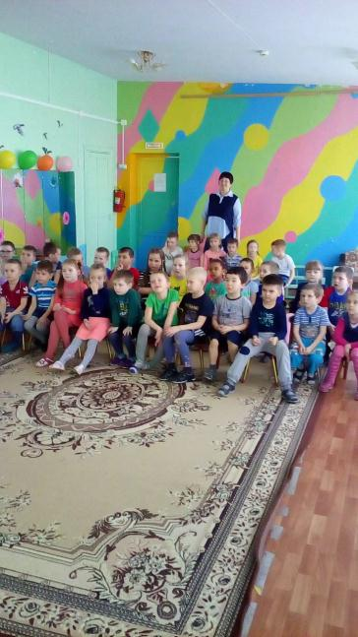
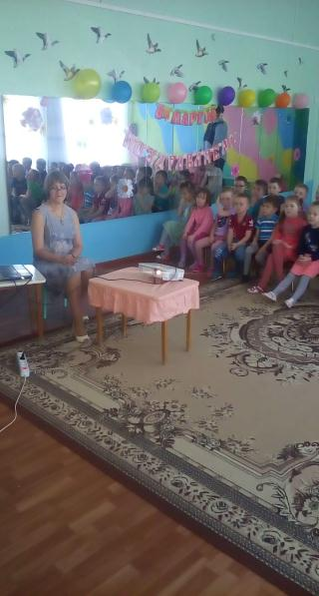
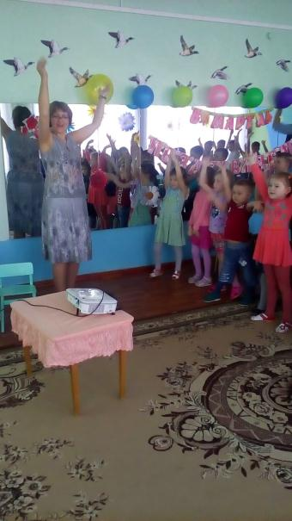

Slide 13
Коллективная работа «Масленичное солнышко» первая младшая группа

Slide 14
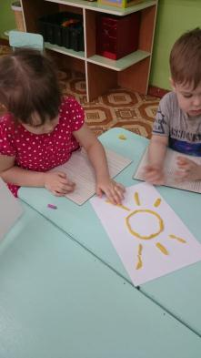
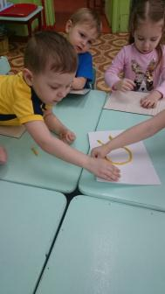
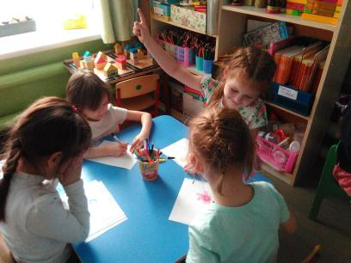
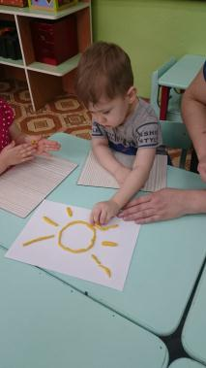
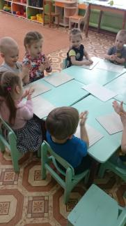
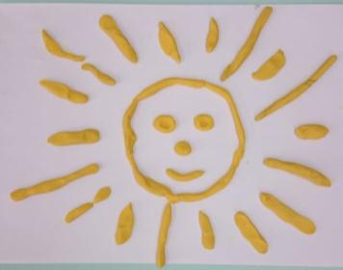

Slide 15
Изготовление чучела «МАСЛЕНИЦа» подготовительная к школе группа

Slide 16
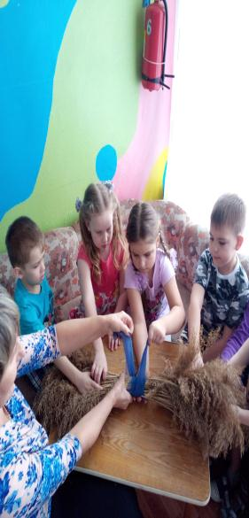
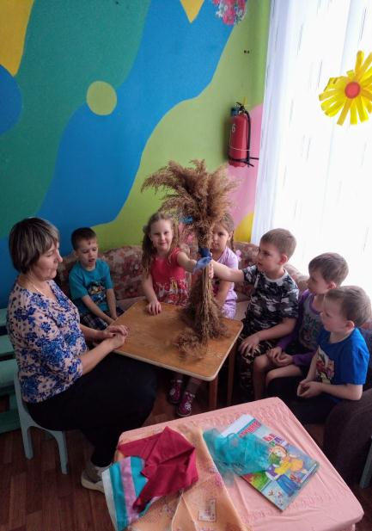
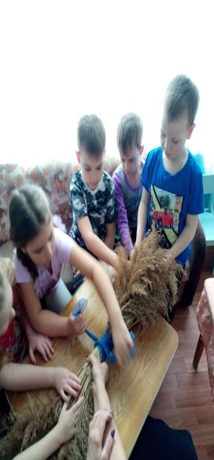

Slide 17
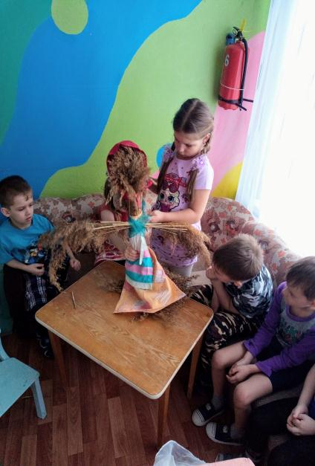
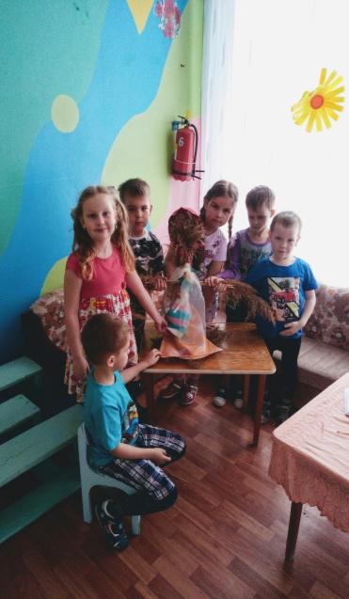
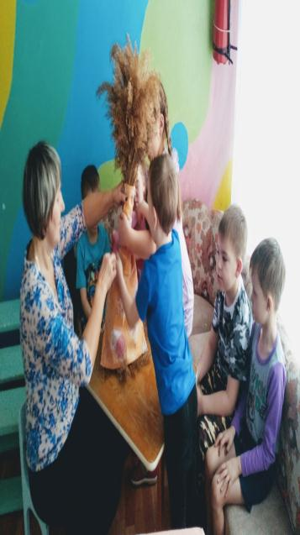

Slide 18
Привязывание «лучиков» к солнышку вторая младшая группа

Slide 19
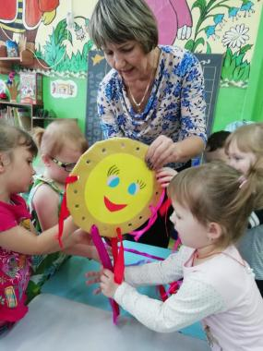
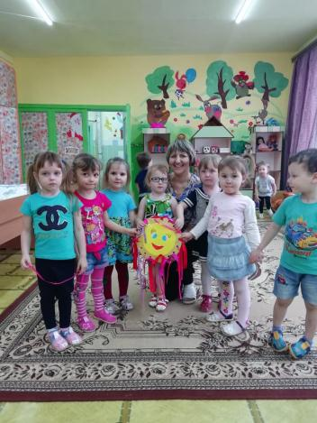
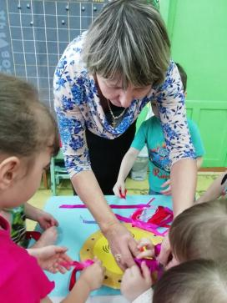
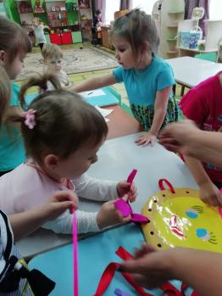

Slide 20
Масленичные гуляния

Slide 21
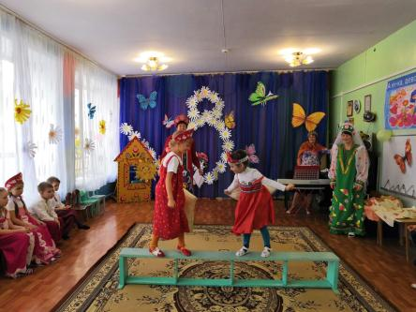
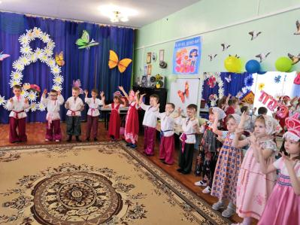
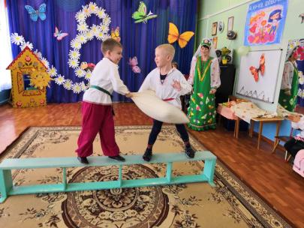
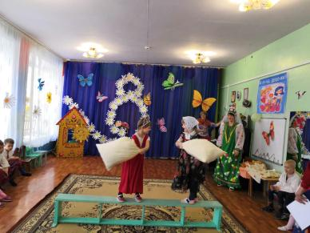

Slide 22
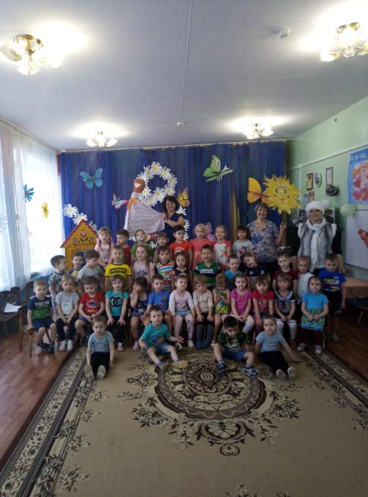
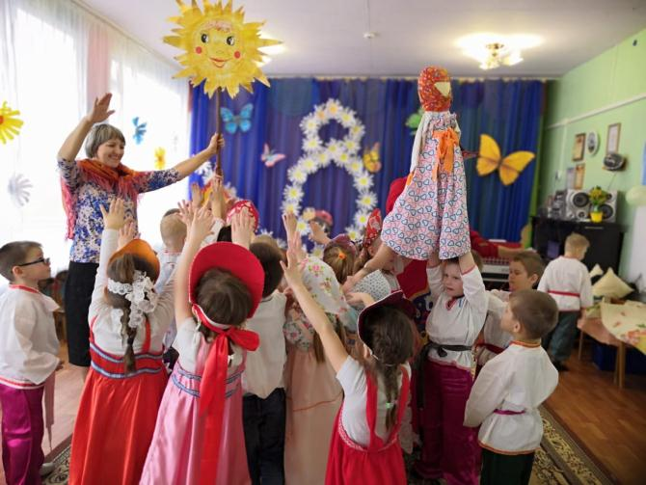

Slide 23
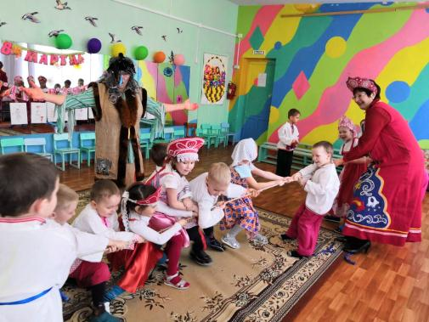
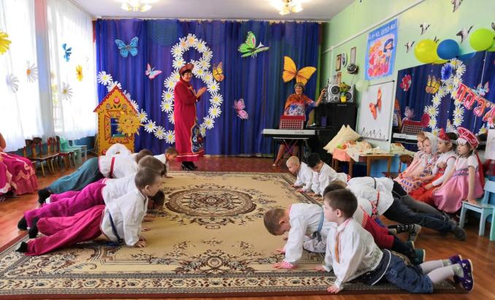
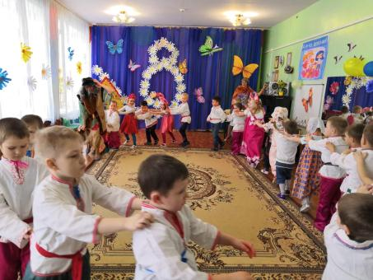

Slide 24
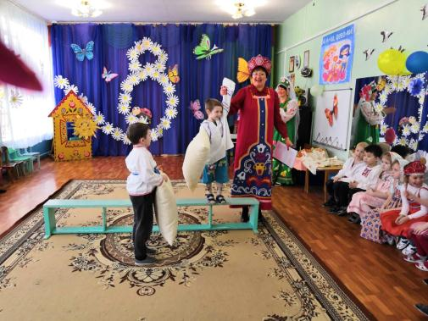
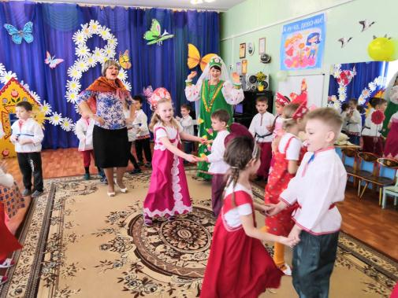
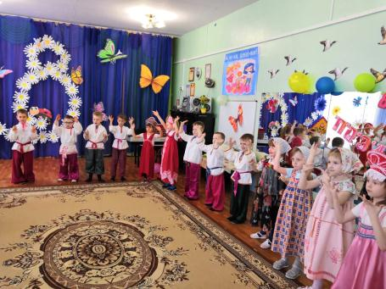
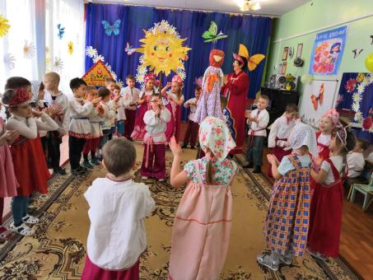

Slide 25
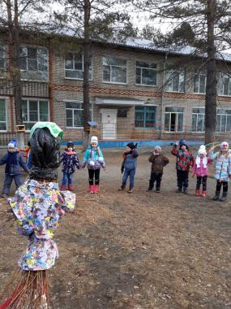
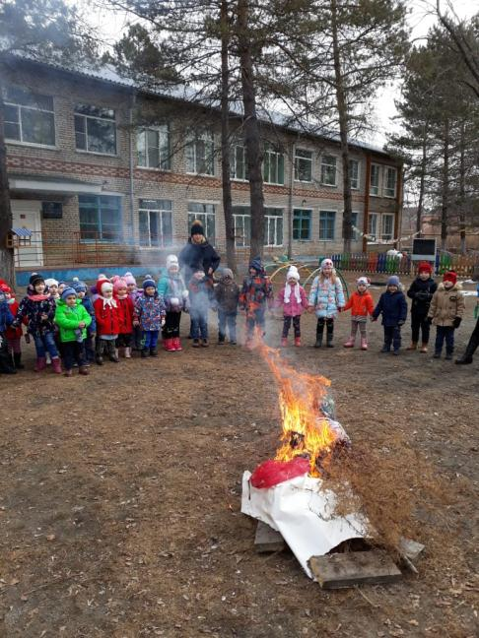
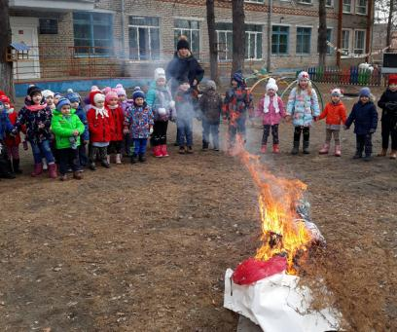

Slide 26
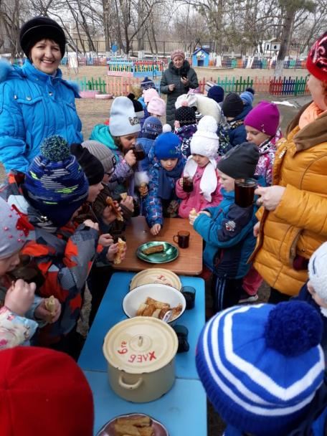
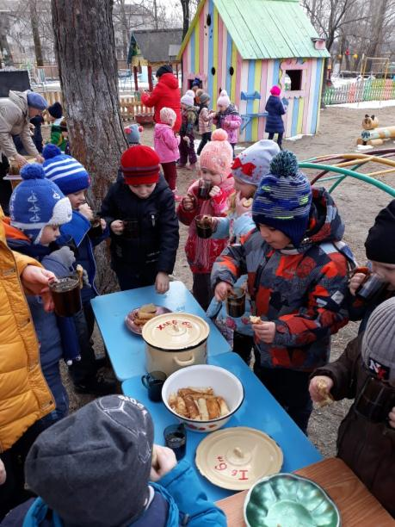
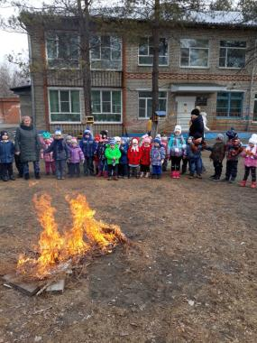

Slide 27
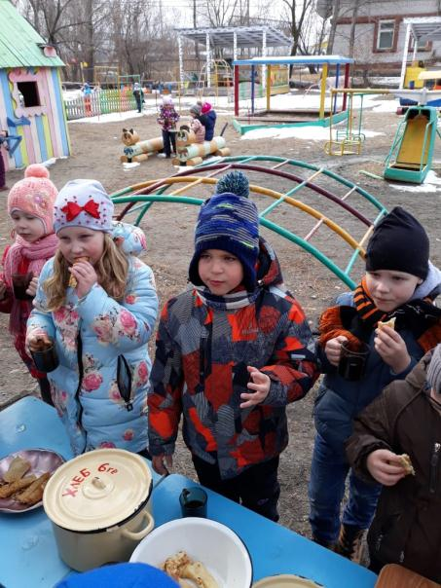
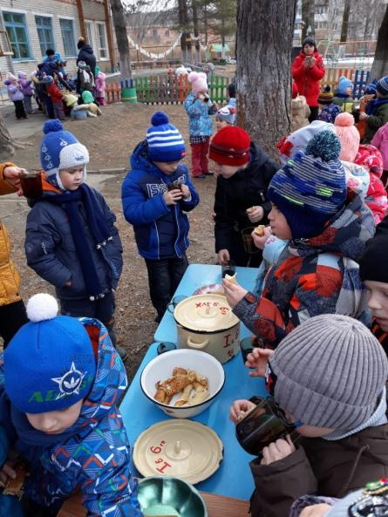

Slide 28
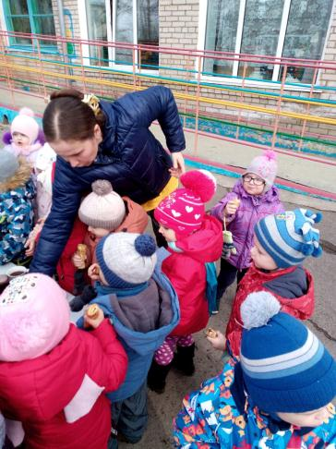
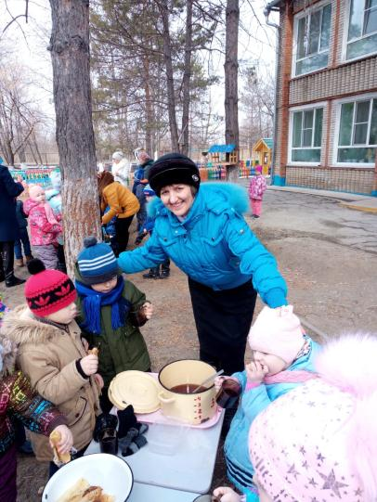
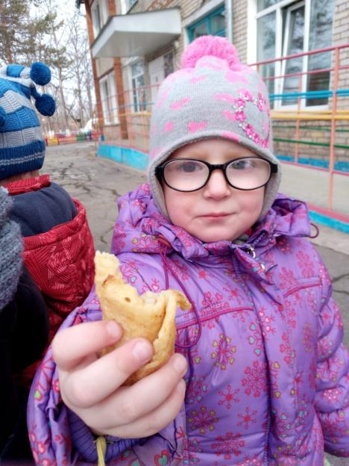

Slide 29
Спасибо за внимание

